Slide 1


Doc.dr. G. Cibulskas
Komandos formavimo ir jos valdymo organizacijoje ypatumai

Slide 2


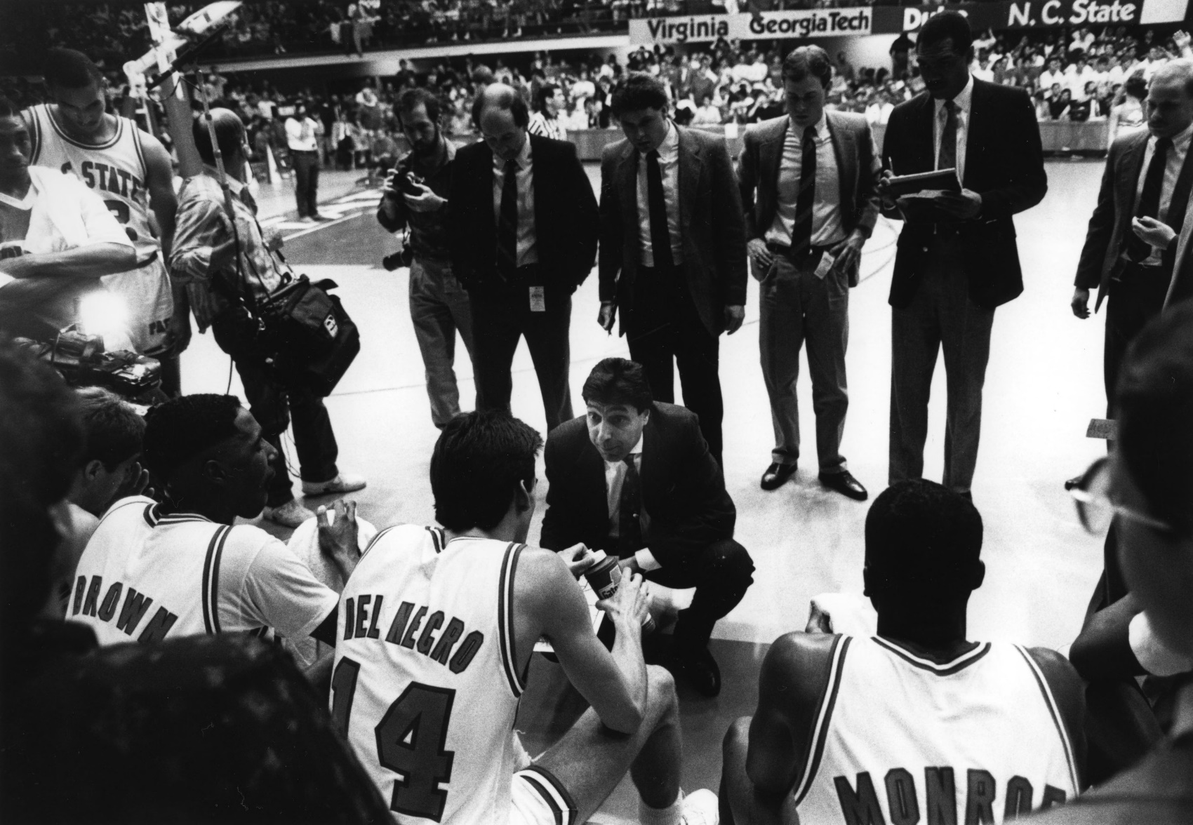
Komanda

Slide 3

Komanda gali pasiekti sinerginį efektą

Slide 4
Kas tai yra sinerginis efektas?
1+1+1<3

Slide 5
Koks komandos potencialas?
100 %

Slide 6
Kiek panaudojamas šis potencialas?
?

Slide 7
Kodėl potencialas būna nepanaudojamas?

Slide 8
Ką daryti, kad šis potencialas būtų panaudojamas kiek įmanoma labiau?

Slide 9

1 Lyderystė

Slide 10
Kokia mano misija komandoje?

Slide 11
2. Kas turi patekti į komandą?

Slide 12
Komandos narių pažinimas

Slide 13
Konfliktai neretai kyla dėl to, kad mes nepriimame kito žmogaus tokiu koks jis yra, bet bandome jį pakeisti tokiu, kokie esame mes..

Slide 14
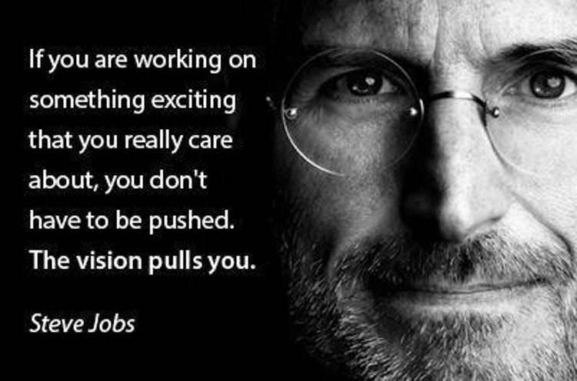
3. Vieningo tikslo/vizijos turėjimas

Slide 15
5. Aplinka, kurioje mūsų komanda veikia

Slide 16

6. Taisyklių turėjimas

Slide 17
7. Pasitikėjimas

Slide 18
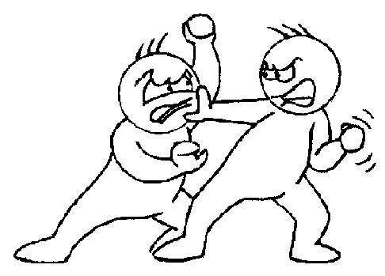
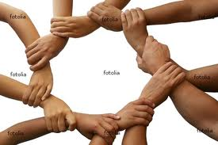
8. Draugiškumas
Kas mes esame vienas kitam?
Konkurentai?
DRAUGAI?
Bendraminčiai?

Slide 19
9.
Orientacija į pozityvumą

Slide 20
10. Klystamumas

Slide 21
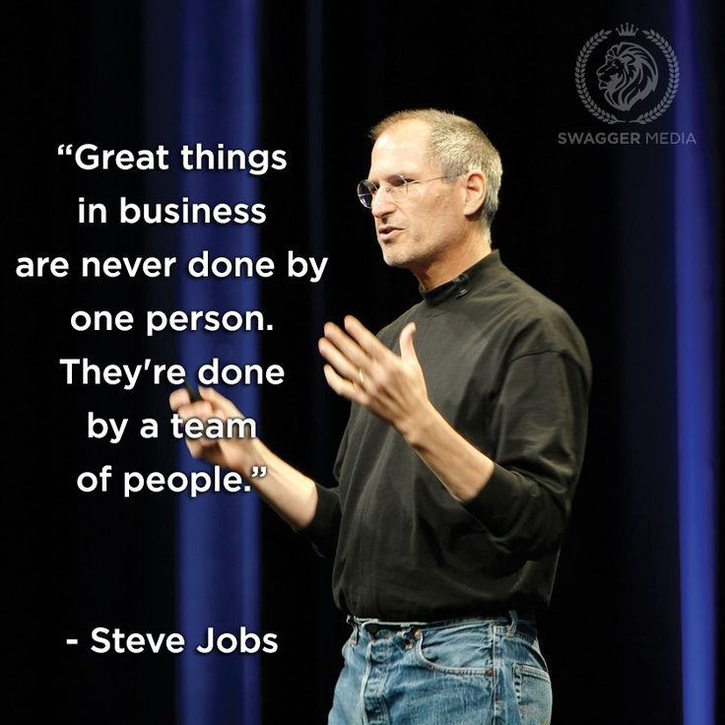

Slide 22
21 lyderio atsakomybės sritis
Sritis | Kaip lyderis...
1. Patvirtinimas | Pripažįsta laimėjimus ir jais džiaugiasi
2. Pokyčių skatinimas | Yra linkęs abejoti status Quo ir imasi veiksmų
3.Apdovanojimas už nuopelnus | Pripažįsta ir apdovanoja už asmeninius nuopelnus
4. Komunikacija | Užmezga tvirtus ryšius su darbuotojais ir tarp jų
5. Kultūra | Puoselėja bendrus įsitikinimus ir skatina bendruomeniškumo jausmą ir bendradarbiavimą
6. Pagalba | Apsaugo darbuotojus nuo tokių problemų ir veiksnių, kurie atitrauktų jų dėmesį nuo jų pagrindinės veiklos ir su ja susijusių dalykų

Slide 23
Sritis | Kaip lyderis...
7. Lankstumas | Koreguoja savo elgesį pagal situaciją, geba priimti kitokią nuomonę
8. Susitelkimas | Nustato aiškius tikslus ir neleidžia nuo jų nukrypti
9. Vertybės | Perteikia vertybes ir įsitikinimus ir jais vadovaujasi
10. Indėlis | Įtraukia reikalingus darbuotojus į svarbių sprendimų priėmimą
11. Itelekto gebėjimų aktyvinimas | Padeda, kad darbuotojai išmanytų naujausius veiksmingus veiklos būdus, teorijas ir koncepcijas
12. Dalyvavimas veiklos procesuose | Dalyvauja kuriant padalinių veiklos planus

Slide 24
Sritis | Kaip lyderis...
13. Veiklos specifikos, vertinimo išmanymas | Gerai išmano veiklos specifiką, geba taikyti vertinimo metodus
14. Stebėsena/ įvertinimas | Stebi veiklos būdų veiksmingumą ir jų poveikį organizacijos tikslų pasiekimui
15. Optimizmas | Įkvepia kitus ir tampa varomąja jėga
16. Tvarka | Nustato standartinius veiklos principus ir darbo tvarką
17. Veiklos aprėptis | Palaiko organizaciją ir jai atstovauja išorėje
18. Santykiai | Žino apie asmeninį darbuotojų gyvenimą

Slide 25
Sritis | Kaip lyderis...
19. Ištekliai | Aprūpina darbuotojus reikiamomis primonėmis, medžiagomis
20. Situacijos suvokimas | Gerai išmano veiklos niuansus , įvairias „povandenines sroves“ ir moka panaudoti šią informaciją spręsdamas esamas ir galinčias kilti ateityje problemas
21. Matomumas | Užmezga stiprų ryšį ir bendrauja su kitų organizacijų vadovais savo veiklos srityje, kitais reikalingais asmenimis

Slide 26
Rekomendacijos komandos ugdymui
Kaip suburti veiksmingą komandą:
Turėti aiškią organizacijos veiklos viziją ir gebėti ją aiškiai komunikuoti
Paruošti darbuotojus: pasikalbėti su kiekvienu individualiai ir grupėmis, aptarti vaidmenis ir atsakomybę
Sukurti komandos bendravimo taisykles ir įvardinti lūkesčius
Organizuoti mokymus ....

